Slide 1

TIẾNG VIỆT 4
Tập 1
Tuần 7
Kể chuyện:
Cô bé ham đọc sách

Slide 2


Ấn để đến trang sách

Slide 3




Em có thích đọc sách/truyện không? Em hãy kể những nhân vật mà em yêu thích?

Slide 4

Ấn để đến trang sách

Slide 5

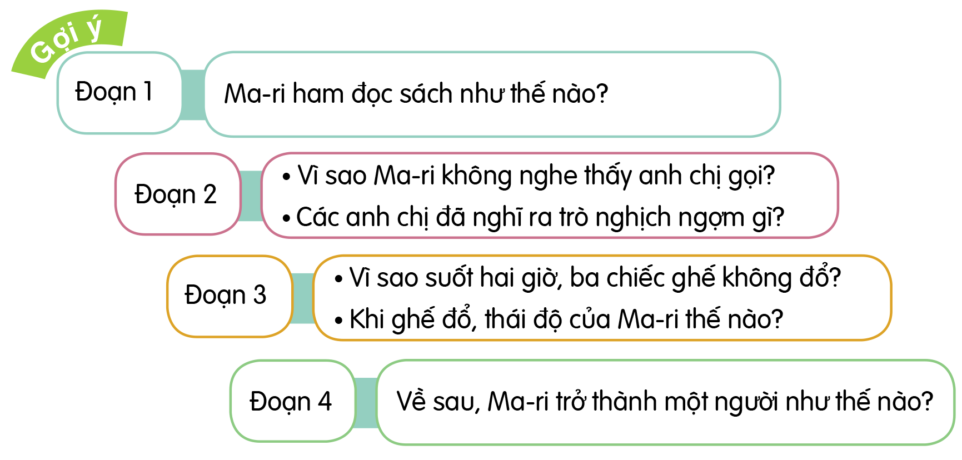
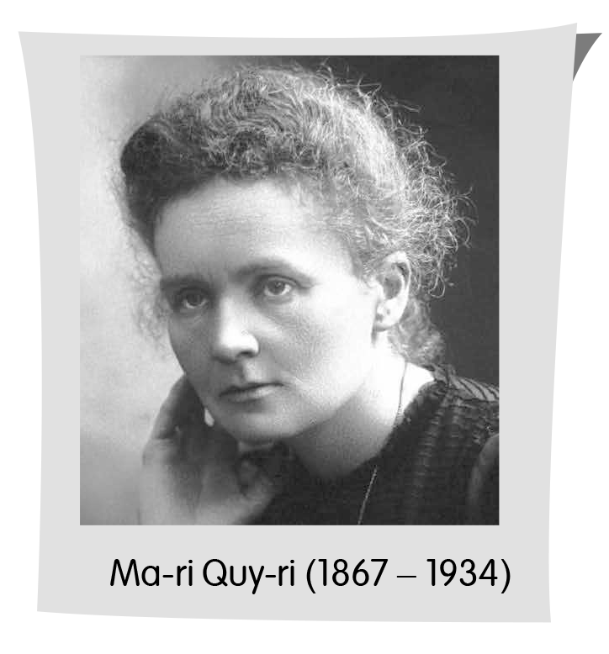


Em hãy lắng nghe câu chuyện Cô bé ham đọc sách
Ấn vào đây để nghe kể chuyện

Slide 6
Em hãy trả lời câu hỏi trong sơ đồ dưới đây

Slide 7
GỢI Ý TRẢ LỜI
Đoạn 1
Đoạn 2
Hằng ngày cứ tan học là cô trốn biệt vào trong góc phòng, say sưa đọc.
Ma-ri không nghe thấy anh chị gọi vì mải đọc, không nghe thấy gì.
Các anh chị đã xếp ba chiếc ghế nhỏ thành một hình tam giác bao quanh Ma-ri, chỉ cần động nhẹ sẽ đổ và cô phải ra chơi với họ.

Slide 8
GỢI Ý TRẢ LỜI
Đoạn 3
Đoạn 4
Ghế không đổ vì Ma-ri vẫn bất động.
Khi ghế đổ, Ma-ri ngạc nhiên nhìn mọi người. Sau khi hiểu chuyện, cô bé chỉ cười và cầm cuốn sách sang phòng khác, lặng lẽ đọc tiếp.
Cô bé đã trở thành nhà bác học nổi tiếng, đoạt giải thưởng Nô-ben và là người phụ nữ đầu tiên đoạt giải thưởng này.

Slide 9

Ấn để đến trang sách

Slide 10


Nhiệm vụ 1: Kể chuyện trong nhóm
Dựa vào sơ đồ và các câu hỏi gợi ý, lần lượt từng bạn trong nhóm hãy kể lại câu chuyện cho các bạn khác nghe.

Slide 11

Nhiệm vụ 2: Kể chuyện trước lớp
Em hãy kể lại toàn bộ câu chuyện Cô bé ham đọc sách.

Slide 12

Ấn để đến trang sách

Slide 13


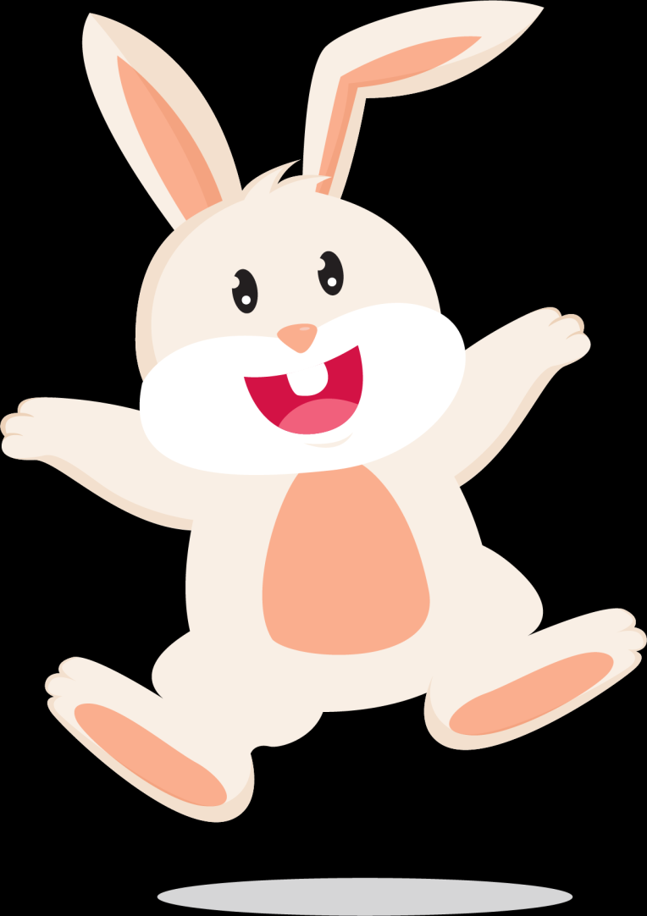


Chào Các bạn mình là thỏ con, Hôm nay các bạn giúp mình lấy những củ cà rốt ngon nhé ^^
Thỏ
kiếm
ăn
PLAY
Notes:
Click PLAY để bắt đầu

Slide 14




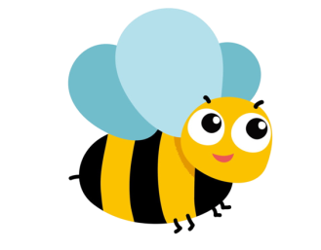



Thỏ
kiếm
ăn
Tiếp tục bài học
Notes:
Chọn vào củ cà rốt để chọn câu hỏi
Chọn vào con ong để tiếp tục bài học
Chọn vào con ong đê

Slide 15

Trả lời
Hằng ngày, cứ tan học là cô trốn biệt vào một góc phòng khách, say sưa đọc.
Mải mê đọc đến mức không nghe thấy mấy anh chị em gọi.
Ham đọc đến mức mấy anh chị em xếp ghế xung quanh mà không biết.
Ngồi im đọc sách suốt 2 tiếng đồng hồ.
Ghế đổ, chỉ cười rồi lại cầm cuốn sách sang phòng khác, lặng lẽ đọc tiếp.
Dựa vào câu chuyện mà em vừa nghe, hãy trả lời các câu hỏi sau:
a) Những chi tiết nào cho thấy Ma-ri Quy-ri từ nhỏ rất ham đọc sách?
Notes:
Click vào màn hình để hiện đáp án
Click vào con thỏ để quay về slide chọn câu hỏi

Slide 16
Dựa vào câu chuyện mà em vừa nghe, hãy trả lời các câu hỏi sau:
Trả lời
Sự ham mê đã tạo nên thói quen đọc sách và tập trung suy nghĩ ở Ma-ri Quy-ri, giúp bà sau này trở thành một nhà bác học nổi tiếng.
b) Theo em, sự ham mê đọc sách đã góp phần vào thành công của nhà bác học Ma-ri Quy-ri như thế nào?
Notes:
Click vào màn hình để hiện đáp án
Click vào con thỏ để quay về slide chọn câu hỏi

Slide 17

Ấn để đến trang sách

Slide 18

HƯỚNG DẪN VỀ NHÀ
- Chuẩn bị chung:
Phân công 2 – 3 HS liên hệ chuẩn bị địa điểm tổ chức ngày hội sách.
Phân công 2 – 3 HS làm áp phích: “Ngày hội đọc sách lớp ...”.
- Chuẩn bị theo tổ học tập:
Tập hợp các bài viết của HS trong tổ từ đầu năm học (bài tập làm văn, bài thơ, nhật kí,...) đóng thành quyển sách.
Phân công 2 HS chuẩn bị thuyết trình về gian sách của tổ.
Phân công 2 HS làm áp phích: “Gian sách tổ...”

Slide 19


Slide 20


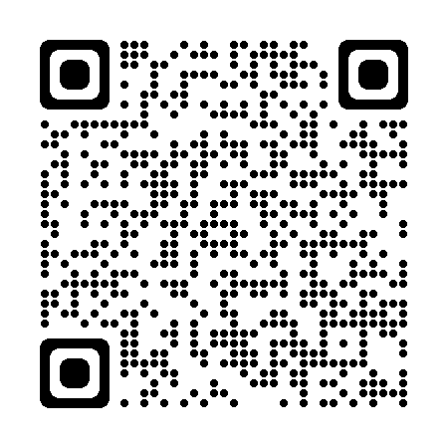
Để kết nối cộng đồng giáo viên và nhận thêm nhiều tài liệu giảng dạy,
mời quý thầy cô tham gia Group Facebook
theo đường link:
Hoc10 – Đồng hành cùng giáo viên tiểu học
Hoặc truy cập qua QR code

